Slide 1

Formació Policial
Parlament de Catalunya
Divendres, 6 de maig de 2022

Slide 2
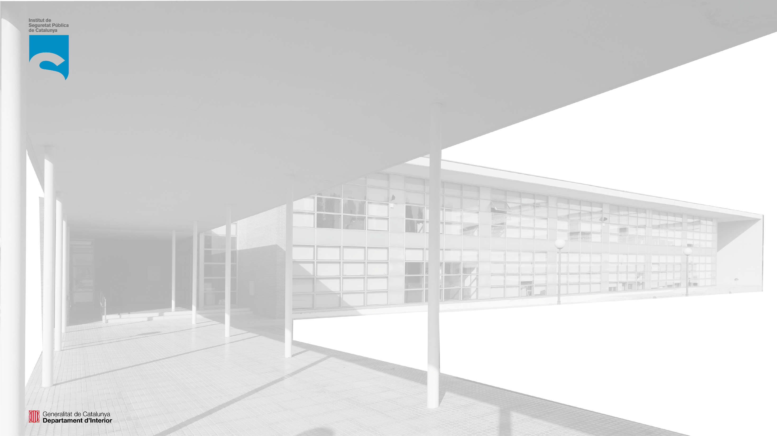
Índex
L’ISPC
Model de Formació de l’ISPC
Formació policial
Reptes de futur

Slide 3

1. L’ISPC

Slide 4
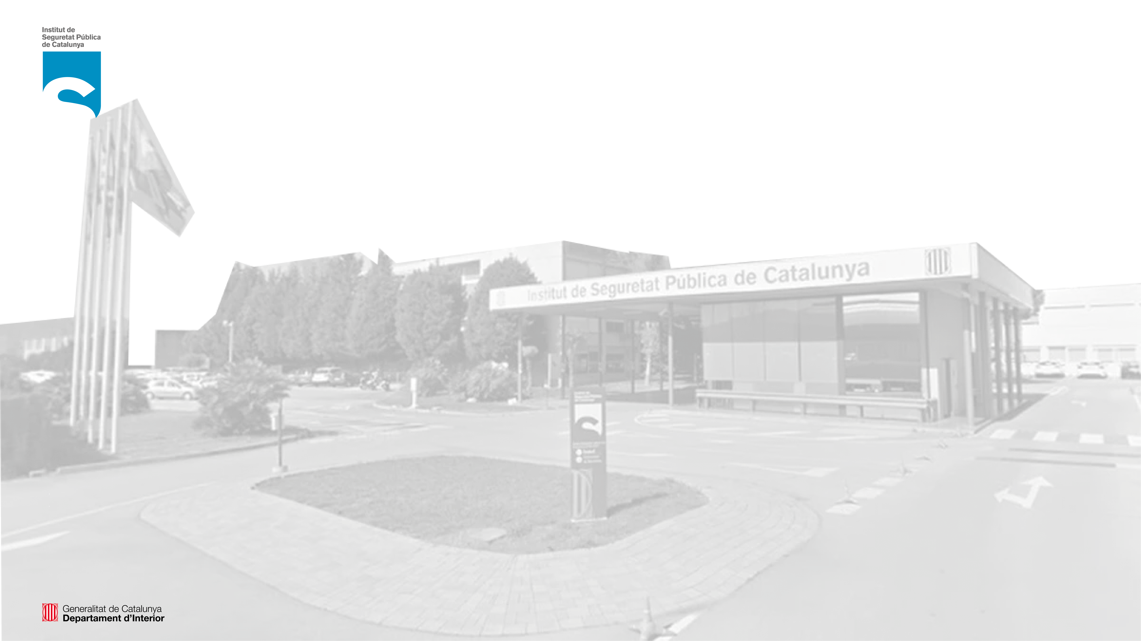
La missió
Donar formació a tots els operadors públics de la seguretat de Catalunya
Oferir una formació integral, el suport a la selecció, el desenvolupament professional de diversos col·lectius i la promoció de l’estudi i la recerca en l’àmbit de la seguretat.
La creació, gestió i transferència del coneixement.

Slide 5

L’administració i el suport acadèmic
La selecció i l’avaluació
Estructura ISPC
L’Escola de Policia de Catalunya
Formació Universitària i recerca
L’Escola de Bombers i Protecció Civil de Catalunya

Slide 6
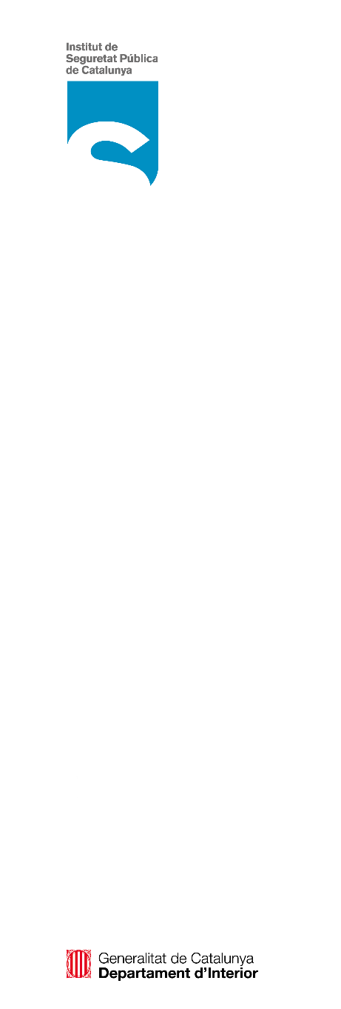
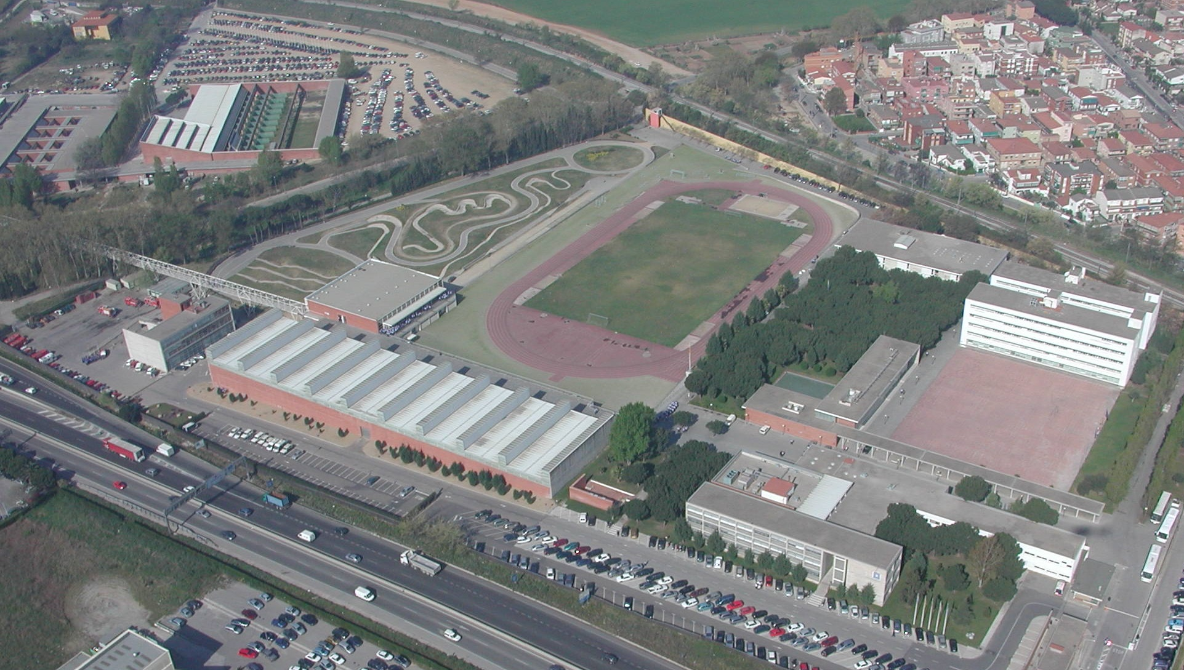
Instal·lacions i espais:
17 hectàrees
Una desena d’edificis
Residència: 120 llits
Auditori: 382 seients
Menjador: 480 places
Servei mèdic
Bulevard
Poliesportiu
Camp de futbol
Pista d’atletisme
Reprografia
Centre de Coneixement de la Seguretat
Hemeroteca
Cartoteca
Videoteca
Galeries de tir, aules i menjadors
Edifici de bombers
Residència
Pista d’atletisme
Poliesportiu i bulevard
Aules, auditori,
Centre de Coneixement de la Seguretat

Slide 7
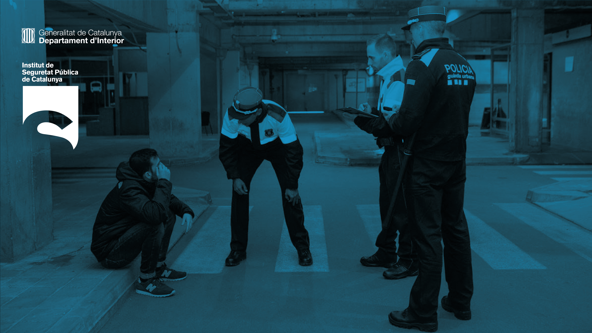
2. Model de formació de l’ISPC

Slide 8
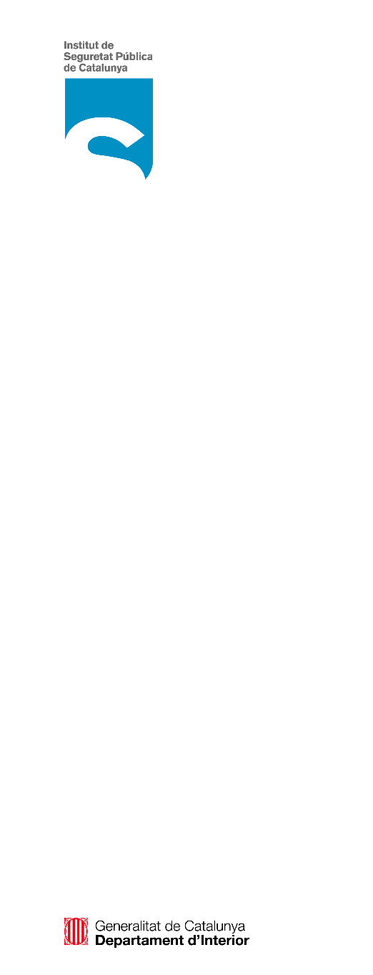

Avaluació
Detecció i anàlisi
Execució de les activitats formatives
Disseny de les activitats formatives
Proposta d’activitats formatives (PAF)

Slide 9
Model de formació
L’ISPC basa la seva formació en:
l’aprenentatge per competències clau i professionals [coneixements, habilitats i actituds]
els valors com la proximitat, la voluntat de servei, el compromís i el respecte
Com ho fem?
Aprenentatge en línia a través de l’ISPC en Xarxa i l’ISPC Obert
Classes teòriques i sessions pràctiques
Simulacions
Brífings, avaluacions, projectes...

Slide 10

3. Formació policial

Slide 11

Formació policial
Formació bàsica (CFBP, curs agents interins...).
Formació per a la promoció.
Formació per a l’especialització.
Formació contínua.
Formació per a l’habilitació.
Formació per a personal formador.
Formació en clau de sistema (Ex. Centre de Lideratge).
Més de 9.500 alumnes
Prop d’un 20% dones
Dades formació policial 2021:
190 activitats formatives
Més de 66.000 hores lectives

Slide 12
Curs de Formació bàsica per a policies
Mòdul 1
Policia i democràcia
Mòdul 2
Policia i societat catalana
Mòdul 3
Prevenció i seguretat
Mòdul 7
Formació transversal
UF.1.1 Sistema de Seguretat Pública (30h)
UF. 1.2 Drets humans i deontologia professional (30h)
UF.1.3 Dret Constitucional i estatutari (25h)
UF.2.1. Estructura social de Catalunya (25h)
UF.2.2. Geografia de Catalunya i el mapa policial català. (10h)
UF.2.3. Policia i història de Catalunya. (25h)
UF.2.4. Seminaris i tallers. (30h). Destacar els tallers d’exclusió social i discriminació al col·lectiu LGBTIQ+
UF.3.1. Seguretat ciutadana I. Regulació funció policial. (15h)
UF.3.2. Seguretat ciutadana II. Model de proximitat. (10h)
UF.3.3. Seguretat ciutadana III. (70h) S’incideix en actuacions davant persones i col·lectius vulnerables.
UF.3.4. Atenció ciutadana a dependències policials. (40h)
UF.3.5. Procediments policials. (80h
UF. 7.1. Pràctiques interdisciplinàries. (70h)
UF. 7.2. Integració i desenvolupament de les competències clau. (40h)
UF. 7.3. Defensa i control policial. (74h)
UF. 7.4. Educació física. (30h)
UF. 7.5. Tir i armament. (45h)
UF. 7.6. Tècniques d’autocontrol i d’actuació interpersonal. (15h)
UF. 7.7. Integració i desenvolupament de les competències clau. (40h)
UF. 7.8. Atenció sanitària immediata. (30h)
UF. 7.9. Comunicació policial en llengua catalana. (50h)
UF. 7.10. Societat virtual, ciberdelinqüència i ciberseguretat. (10h)
Mòdul 4
Policia de trànsit
Mòdul 5
Policia judicial i d’investigació
Mòdul 6
Policia administrativa
UF.4.1. Policia de trànsit. (35h)
UF.4.2. Ordenació i regulació del trànsit. (16h)
UF.4.3. Intervencions en accidents de trànsit. (20h)
UF.5.1. Dret penal i processal. (75h)
UF.5.2. Investigació criminal. (20h)
UF.5.3. Criminologia. (10h)
UF.6.1. Dret administratiu. (25h)
UF.6.2. Àmbits d’actuació en matèria de policia adm. (30h)
UF.6.3. Medi ambient. (15h)

Slide 13
Competències clau
Motivació i identificació amb l'organització
Responsabilitat i orientació a la qualitat
Resolució de problemes
Autonomia i iniciativa
Adaptabilitat i flexibilitat
Autocontrol i resistència a la pressió
Autogestió i desenvolupament personal
Habilitats socials i comunicatives
Orientació de servei a les persones
Cooperació i treball en equip

Slide 14
Formació per a la promoció
Característiques principals:
Adequació del currículum formatiu a les competències de comandament de cada nivell.
Actualització respecte els continguts relatius a les competències tècniques (funcions bàsiques policials) i incorporació de nous coneixements (ex. àmbit RRHH, pressupost..)
Aprofundiment en els continguts que formen part dels eixos estratègics (delictes d’odi i discriminació, violències masclistes, perspectiva de gènere, drets fonamentals, estructura social, deontologia i ètica professional)

Slide 15
Formació contínua
Característiques principals:
Aprofundiment/ actualització de competències tècniques relacionades amb funcions bàsiques, especialitzades o de comandament.
Formació dirigida a tots els cossos de policia de Catalunya o diferenciada d’acord amb les necessitats o el fons de finançament.
Formació habilitadora.
Jornades, conferències, Escola d’estiu…
L’equip docent
Equip multidisciplinar.
Equip extern (contractació administrativa).

Slide 16
4. Reptes de futur

Slide 17
Principals reptes de futur:
Actualitzar, amb metodologia participativa, els continguts del CFBP. Incorporar accions ISPC en les pràctiques al lloc de treball.
Assolir el reconeixement acadèmic (formació reglada) en les categories de sergent/a i inspector/a.
Potenciar la formació en clau de sistema.
Oferir formació en l’àmbit de la seguretat dirigida a la ciutadania.
Adequació de les instal·lacions i equipaments.

Slide 18

Gràcies

